Slide 1
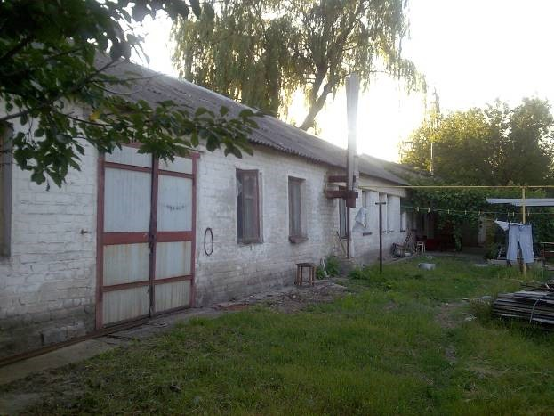
Нежитлова будівля загальною площею 391,20 кв.м, за адресою: Харківська обл., м. Лозова, вул. Дикого, буд. 10а.

Slide 2
Місцезнаходження об’єкта

